Slide 1
Окружающий мир.

Slide 2


Slide 3


Slide 4
«Воздух и его охрана»

Slide 5
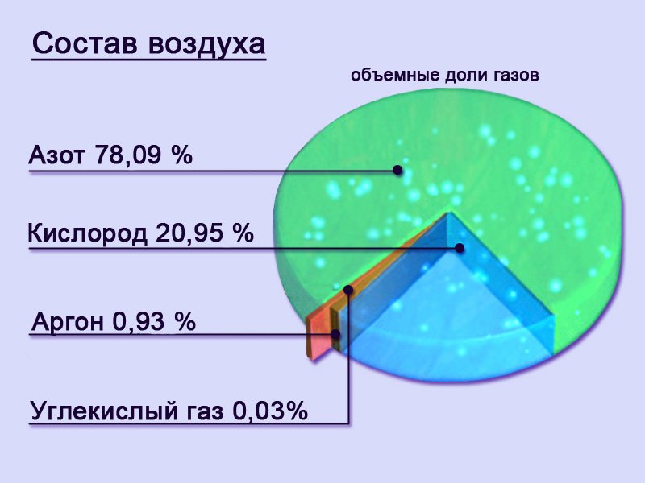
Воздух – смесь газов
«Газ» в переводе с греческого означает хаос.

Slide 6
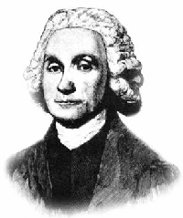
Воздух – смесь газов
А история простая
Джозеф Пристли как-то раз
Окись ртути нагревая
Обнаружил странный газ
Газ без цвета, без названья
Ярче в нем горит свеча
Новый газ из колбы вышел
Никому он не знаком
Этим газом дышат мыши
Под стеклянным колпаком
Человек им тоже дышит?

Slide 7
Опыт №1

Slide 8

Вывод:
в шарике есть воздух.
движение воздуха из шарика.

Slide 9
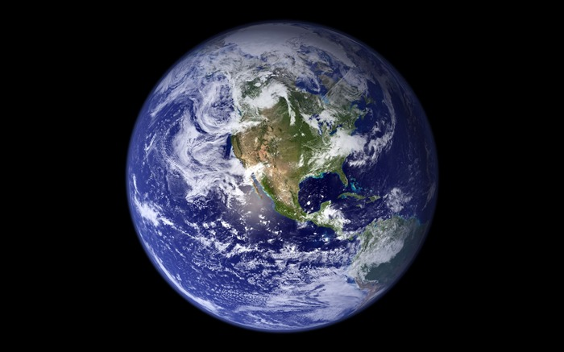

Slide 10
Воздух – смесь газов
«Газ» в переводе с греческого означает хаос.

Slide 11
Опыт №2

Slide 12
а) Посмотрите через воздух на окружающие предметы. Видны ли они? Посмотрите через книгу на какой-нибудь предмет. Виден ли он?
б) Посмотрите на шкаф, классную доску, комнатные растения. Какого они цвета? Обратите внимание, воздух имеет цвет?

Slide 13
в) Попробуйте почувствовать запах чистого воздуха. Есть ли он?
А вы бывали в парикмахерской, столовой?
А там воздух без запаха?
г) Обратите внимание, что находится между телом человека и одеждой, кожей животных и шерстью? Что же помогает согреться в холодное время года?
д) Пронаблюдайте за действиями учителя.

Slide 14


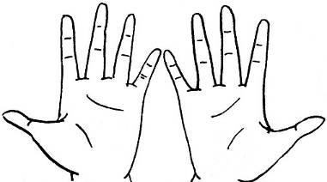
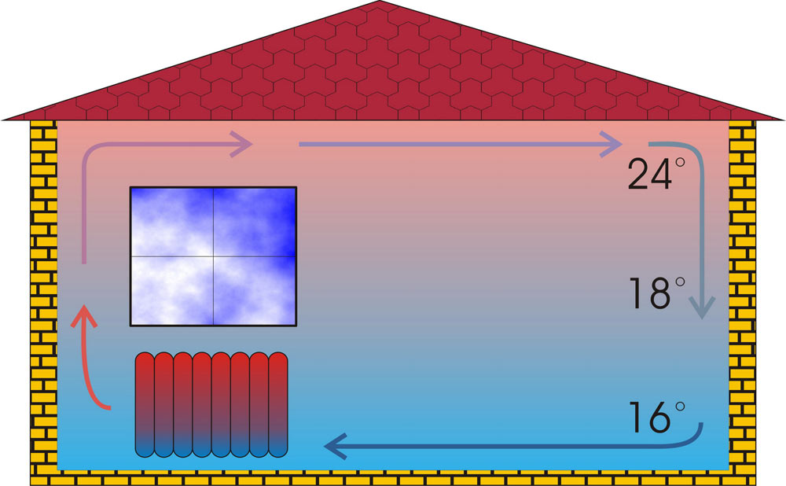
Вывод:
Воздух прозрачен.
Не имеет запаха.
Воздух плохо проводит тепло

Slide 15
Опыт №3

Slide 16

Вывод:
при нагревании воздух
расширяется,
а при охлаждении
воздух сжимается.

Slide 17

СВОЙСТВА ВОЗДУХА
Не имеет цвета.
Прозрачный.
Не имеет запаха.
Не имеет вкуса.
Расширяется при нагревании.
Сжимается при охлаждении.
Легче воды.

Slide 18

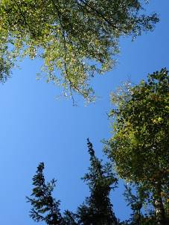
Он – прозрачный невидимка,
Легкий и бесцветный газ.
Невесомою косынкой
Он окутывает нас.
Он в лесу – густой, душистый,
Пахнет свежестью смолистой,
Пахнет дубом и сосной.
Летом он бывает тёплым,
Веет холодом зимой,
Когда иней красит стекла
И лежит на них каймой,
Мы о нём не говорим.
Просто мы его вдыхаем –
Он ведь нам необходим!

Slide 19

Физминутка

Slide 20


Slide 21

Помогите!

Slide 22
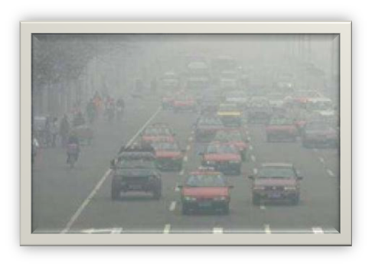
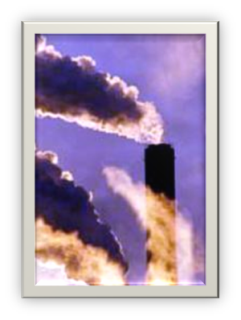
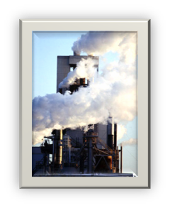
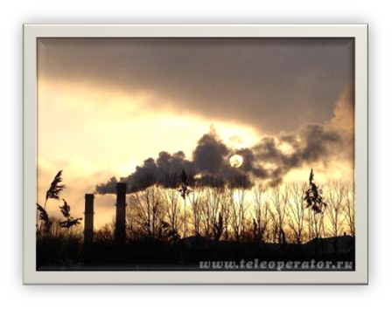
Загрязнение воздуха

Slide 23


Slide 24
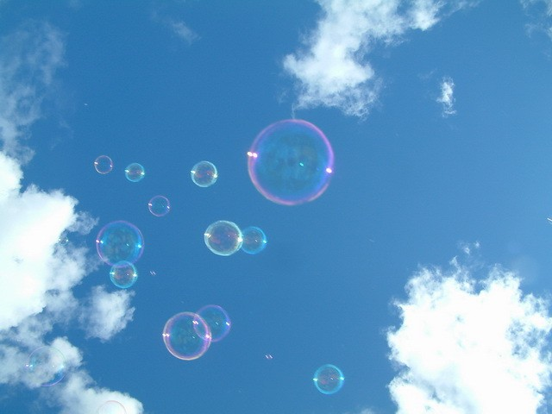

Тест

Slide 25


Slide 26

МОЛОДЦЫ!

